Slide 1
LC4 : Synthèses inorganiques

Slide 2
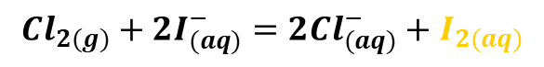
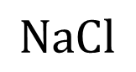
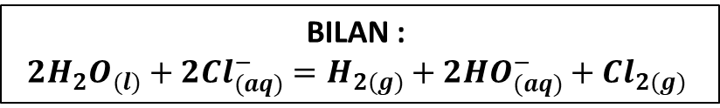
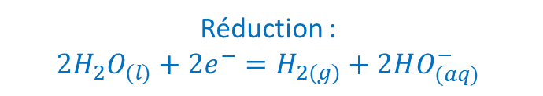
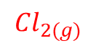
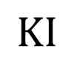

Synthèse en laboratoire
BILAN :
$$2H_{2}O_{(l)}+2{Cl}_{(aq)}^{−}=H_{2(g)}+2HO_{(aq)}^{−}+{Cl}_{2(g)}$$
e-
i
Oxydation :
$$2{Cl}_{(aq)}^{−}={Cl}_{2(g)}+2e^{−}$$
cathode fer
anode graphite
Trompe à vide
$${Cl}_{2(g)}$$
Réduction :
$$2H_{2}O_{(l)}+2e^{−}=H_{2(g)}+2HO_{(aq)}^{−}$$
phénolphtaléine
Production soude et dihydrogène
$$NaCl$$
$$KI$$
$${Cl}_{2(g)}+2I_{(aq)}^{−}=2{Cl}_{(aq)}^{−}+I_{2(aq)}$$

Slide 3
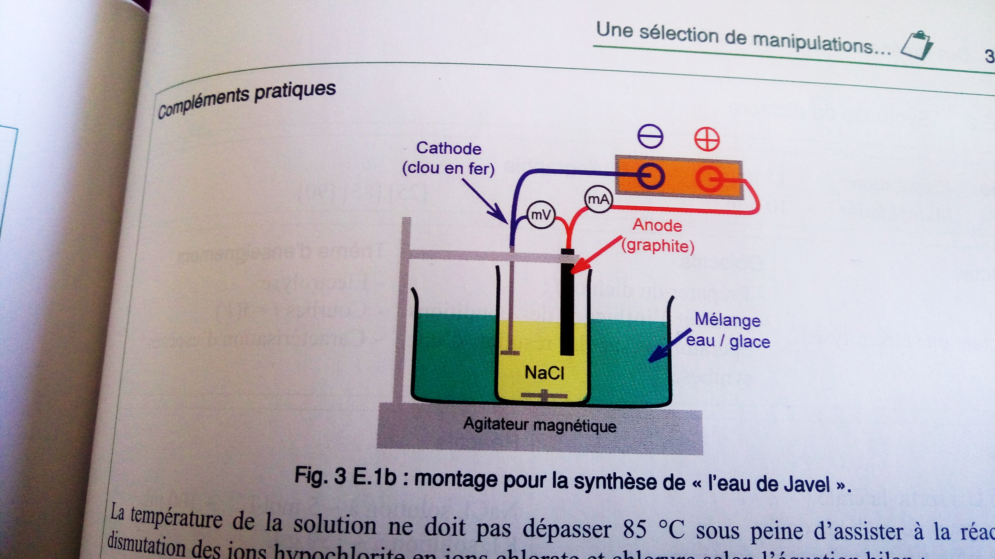
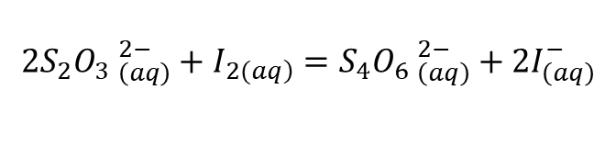
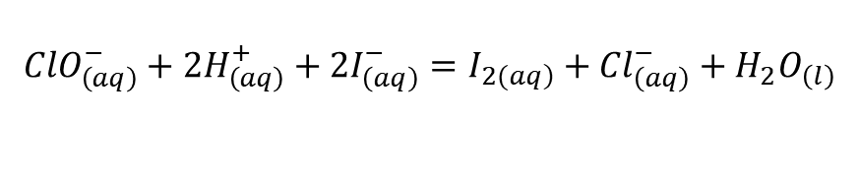
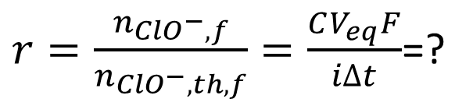
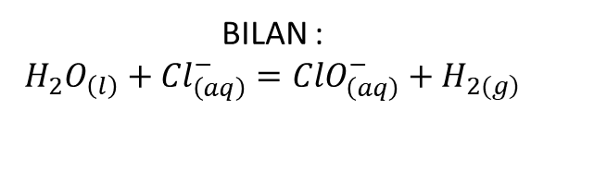
Expérience 1
BILAN :
$$H_{2}O_{\left(l\right)}+{Cl}_{\left(aq\right)}^{−}={ClO}_{\left(aq\right)}^{−}+H_{\left.2(g\right)}$$
$KI$ + acide éthanoïque concentrés
$${ClO}_{\left(aq\right)}^{−}+2H_{\left(aq\right)}^{+}+2I_{\left(aq\right)}^{−}=I_{\left.2(aq\right)}+{Cl}_{\left(aq\right)}^{−}+H_{2}O_{\left(l\right)}$$
Dosage iodométrique par thiosulfate de sodium
$${2S_{2}O_{3} }_{\left(aq\right)}^{2−}+I_{\left.2(aq\right)}={S_{4}O_{6} }_{\left(aq\right)}^{2−}+{2I}_{\left(aq\right)}^{−}$$
Danielle CACHAU-HERREILLAT, Des expériences de la famille Réd-Ox, de boeck
$r=\frac{n_{{ClO}^{−},f}}{n_{{ClO}^{−},th,f}}=\frac{CV_{eq}F}{iΔt}$=?

Slide 4
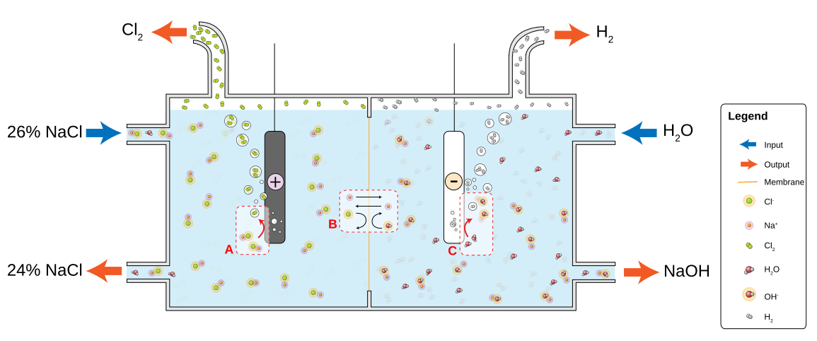
Synthèse industrielle : installation à diaphragme

Slide 5
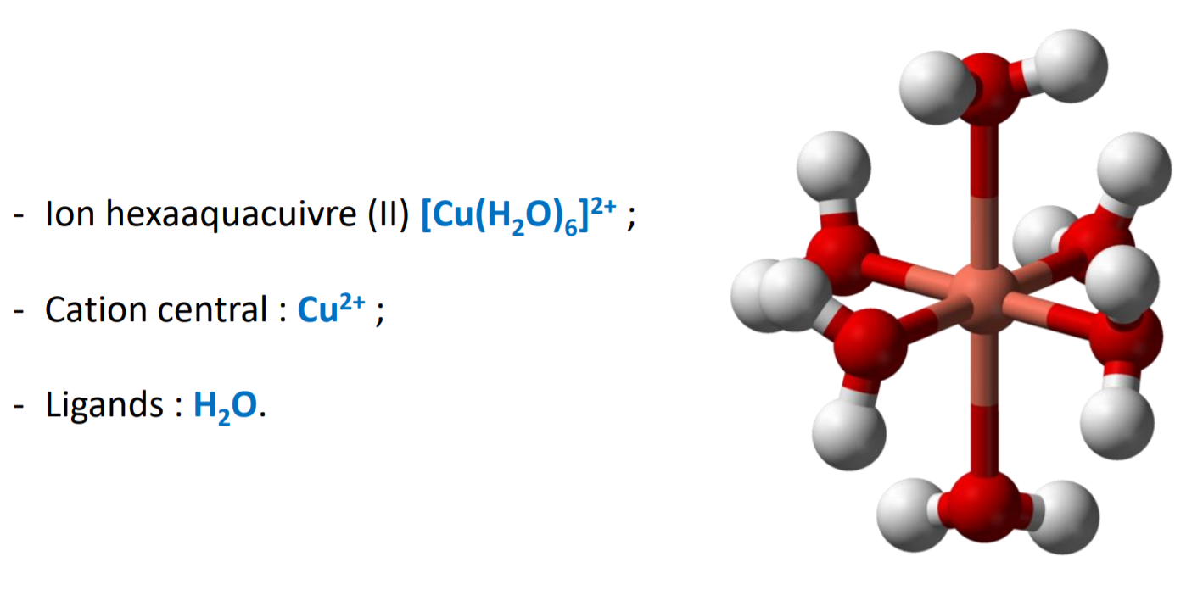
Exemple de complexe : l’hexaaquacuivre (II)

Slide 6
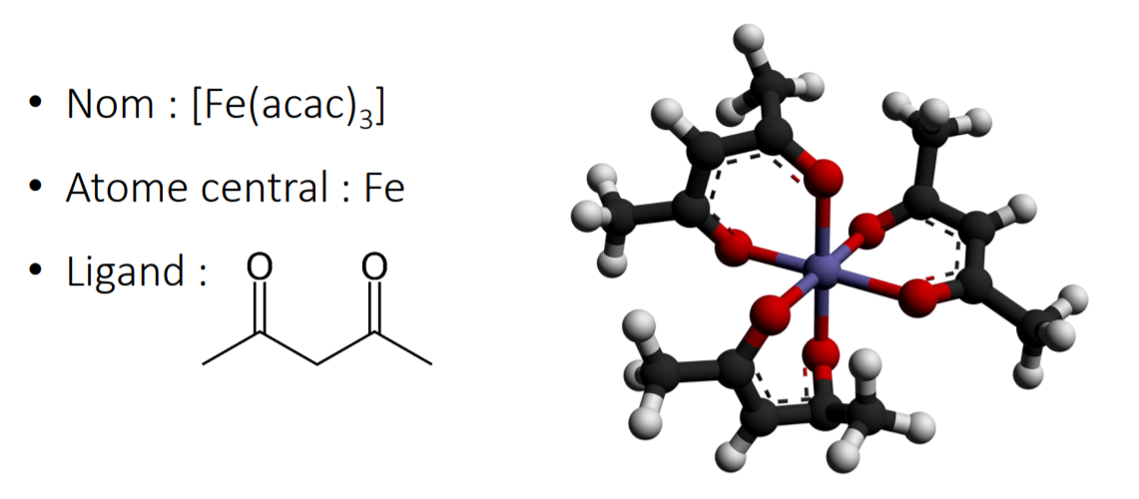
Exemple de complexe : le fer acac

Slide 7
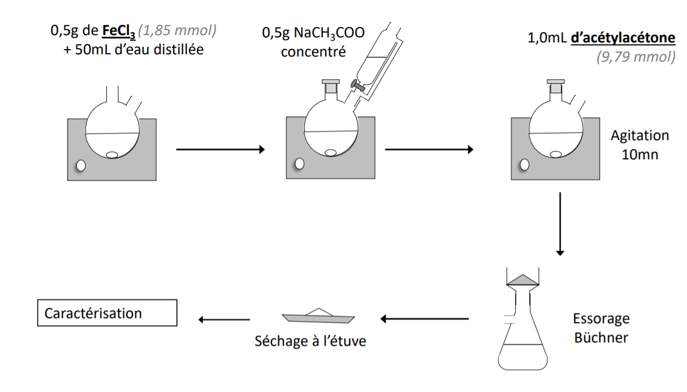
Synthèse du fer acac

Slide 8
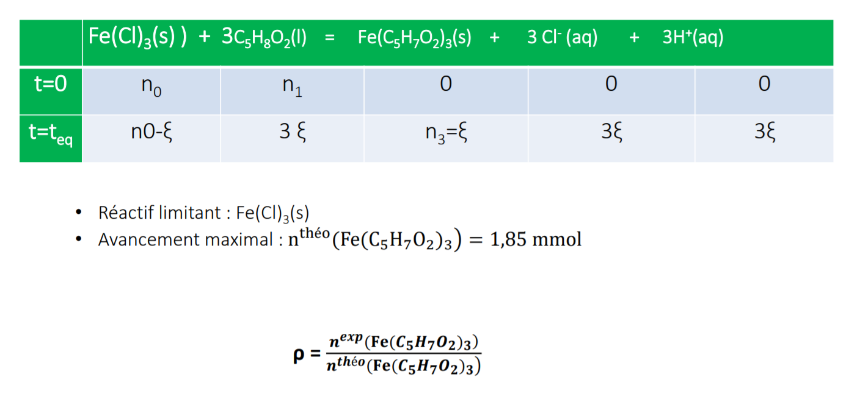
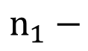
Synthèse du fer acac
$$n_{1}−$$

Slide 9
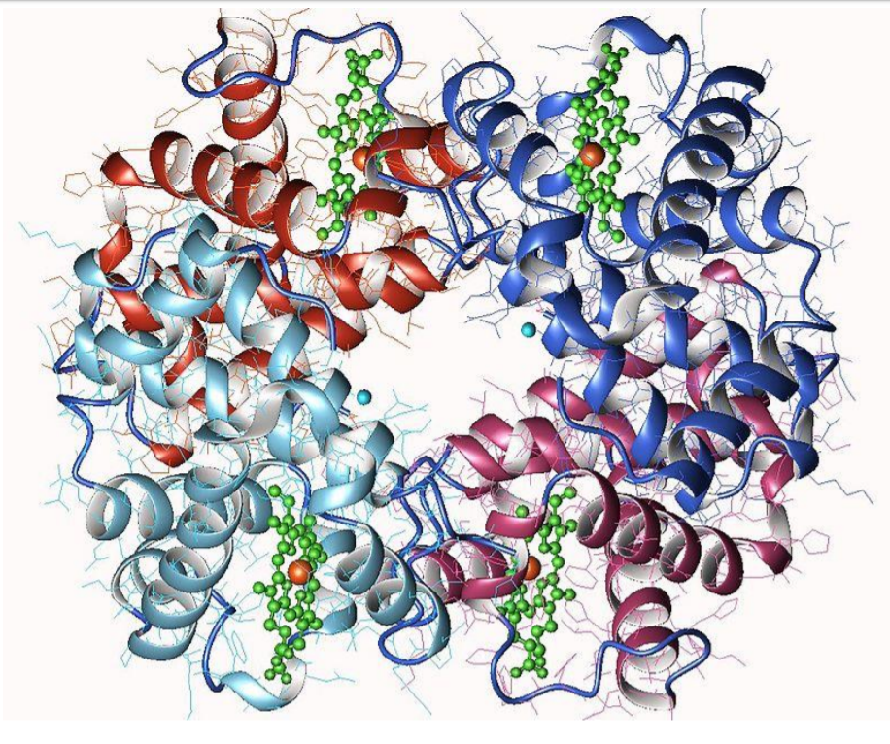
L’hémoglobine

Slide 10
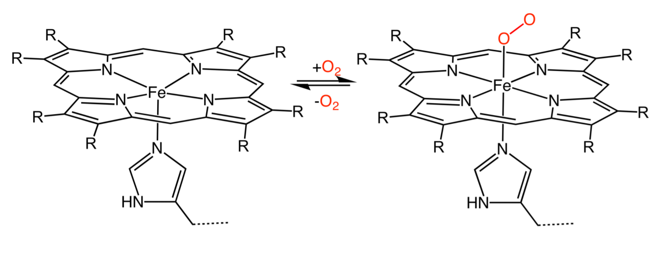
Transport du dioxygène par l’hémoglobine
Porphyrine, ligand tétradente

Slide 11
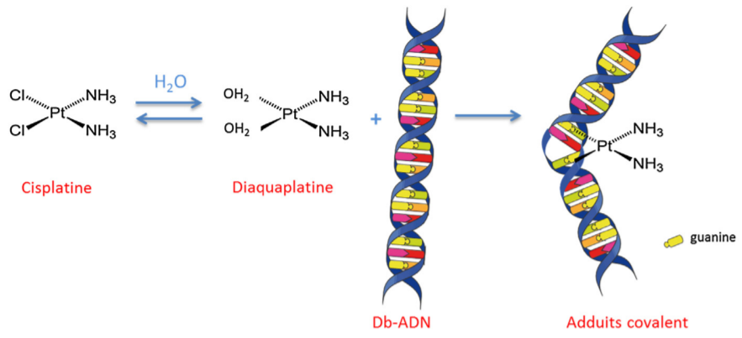
Propriétés anticancéreuses du cisplatine

